Slide 1
2019
实习生转正答辩
职位：助理软件工程师.
实习时间：2019-01-02 至 2019-04-02.

Slide 2



01
PART ONE
主要工作
目录
CONTENT
02
PART TWO
成长感悟与改进点
03
PART THREE
规划与展望

Slide 3
01
主要工作
实习期以来，工作的主要内容.

Slide 4
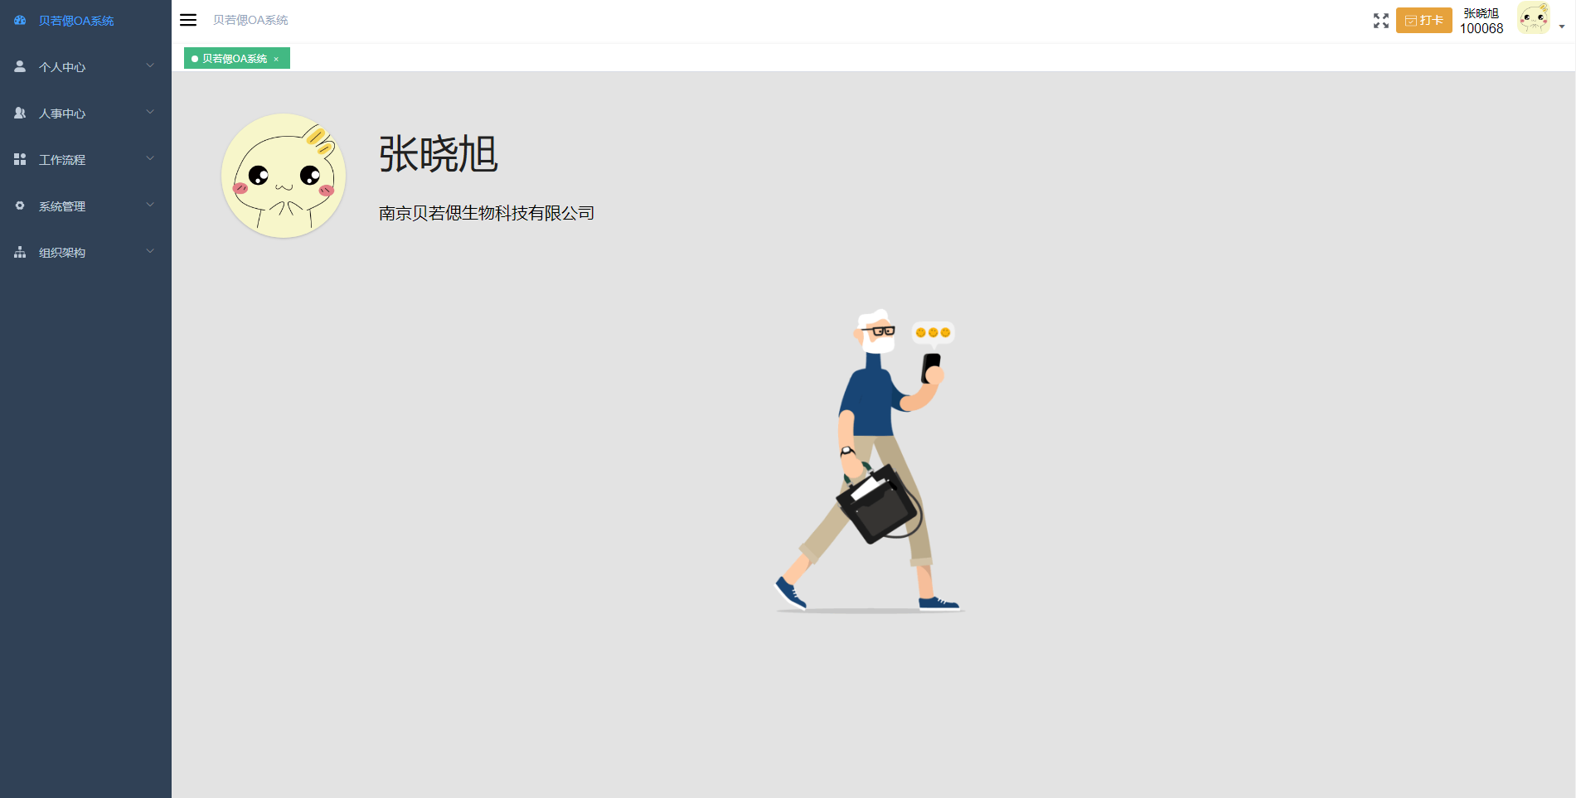
4
主要工作
首页

Slide 5
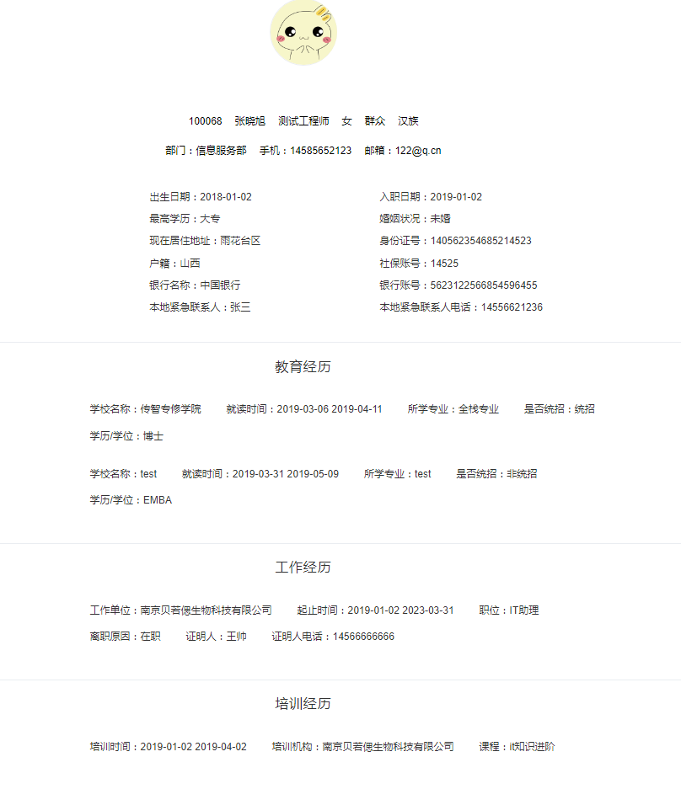
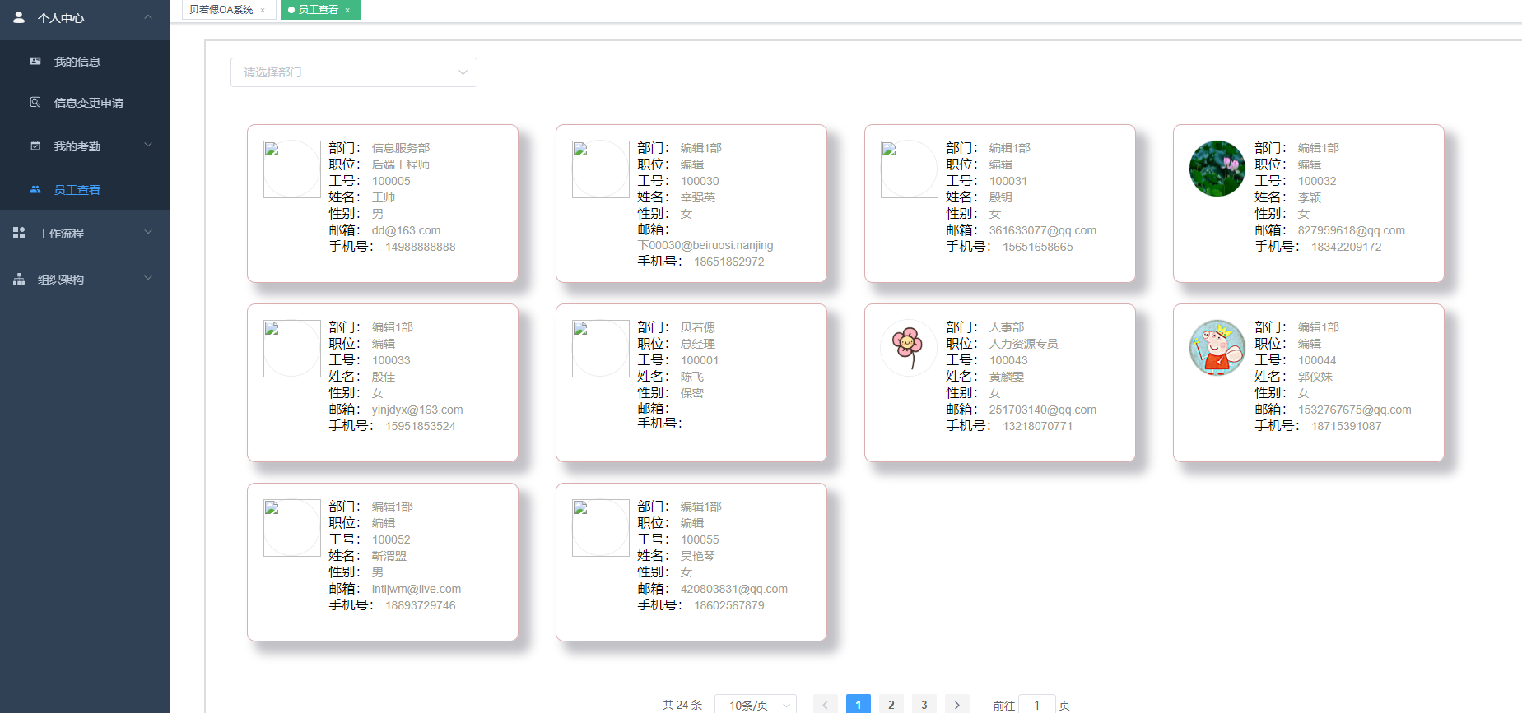
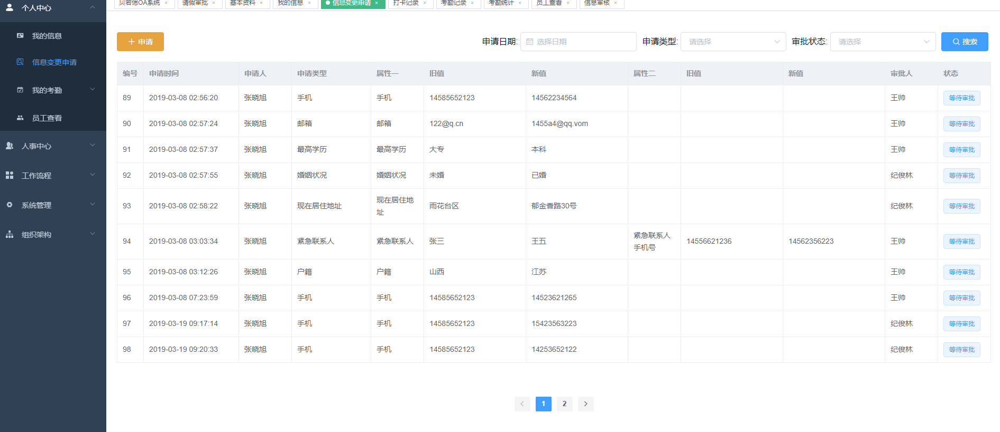
5
主要内容

Slide 6
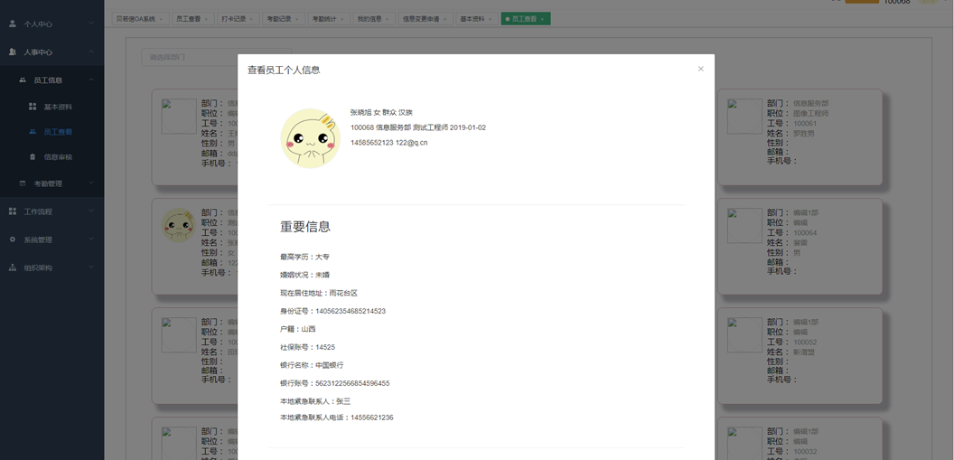
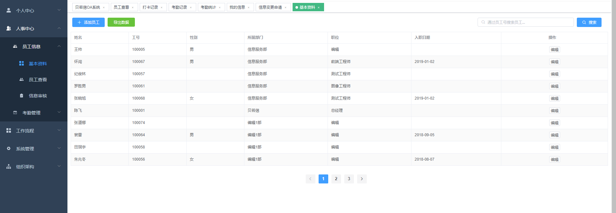
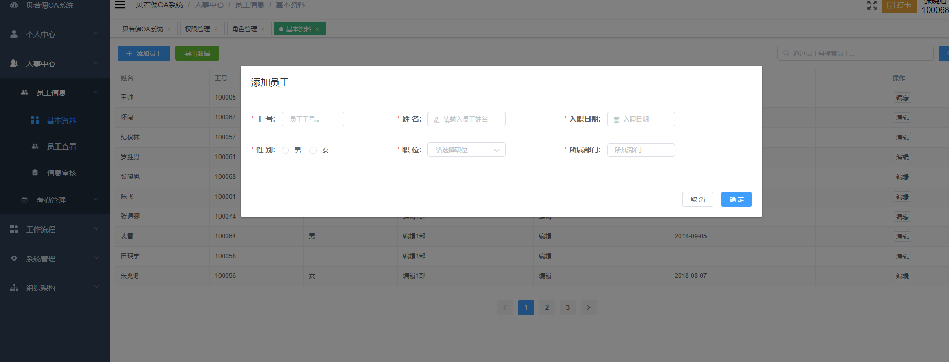
6
主要内容
人事中心

Slide 7
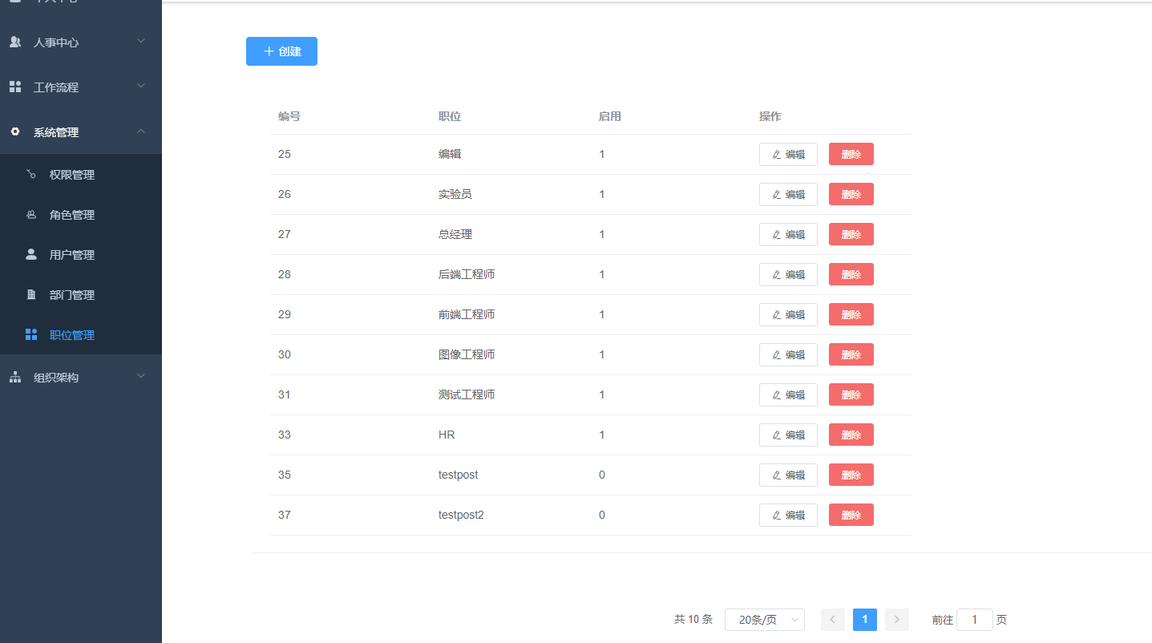
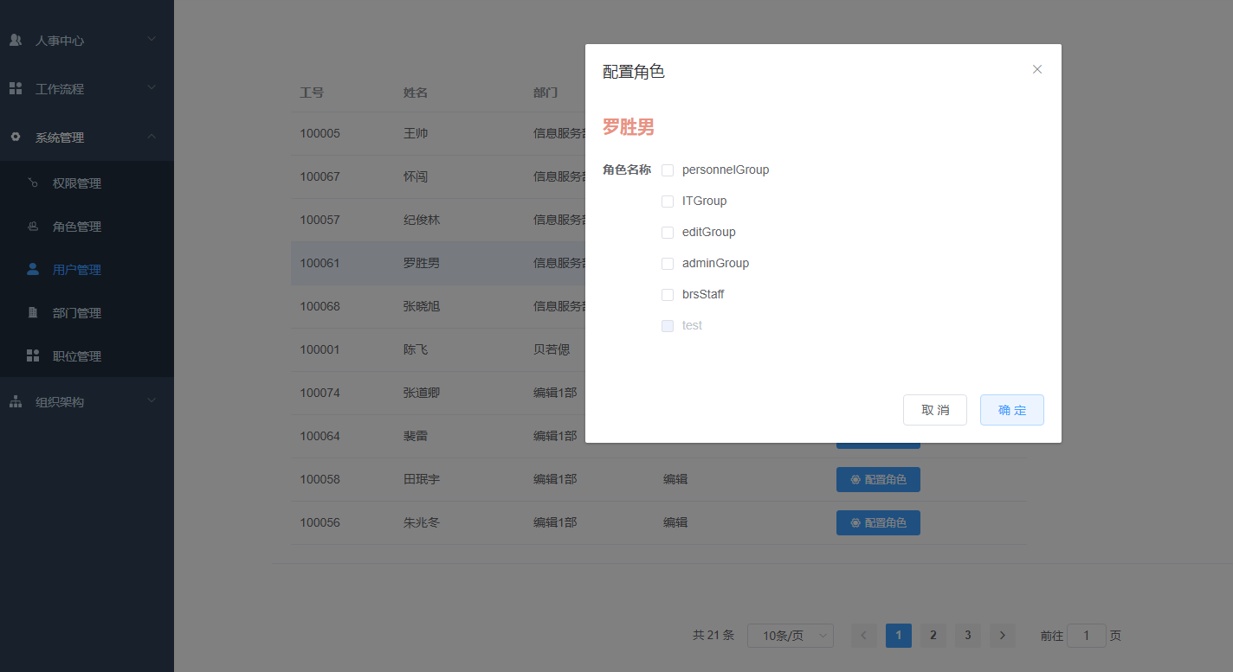
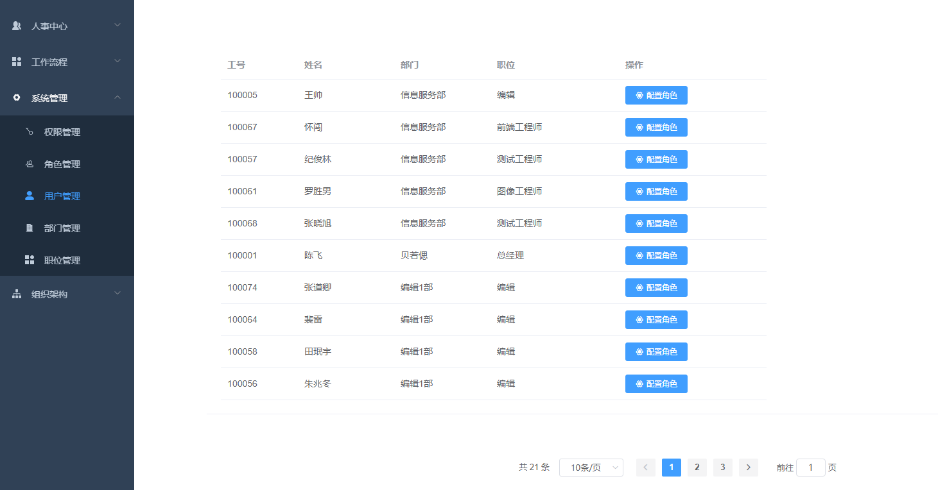
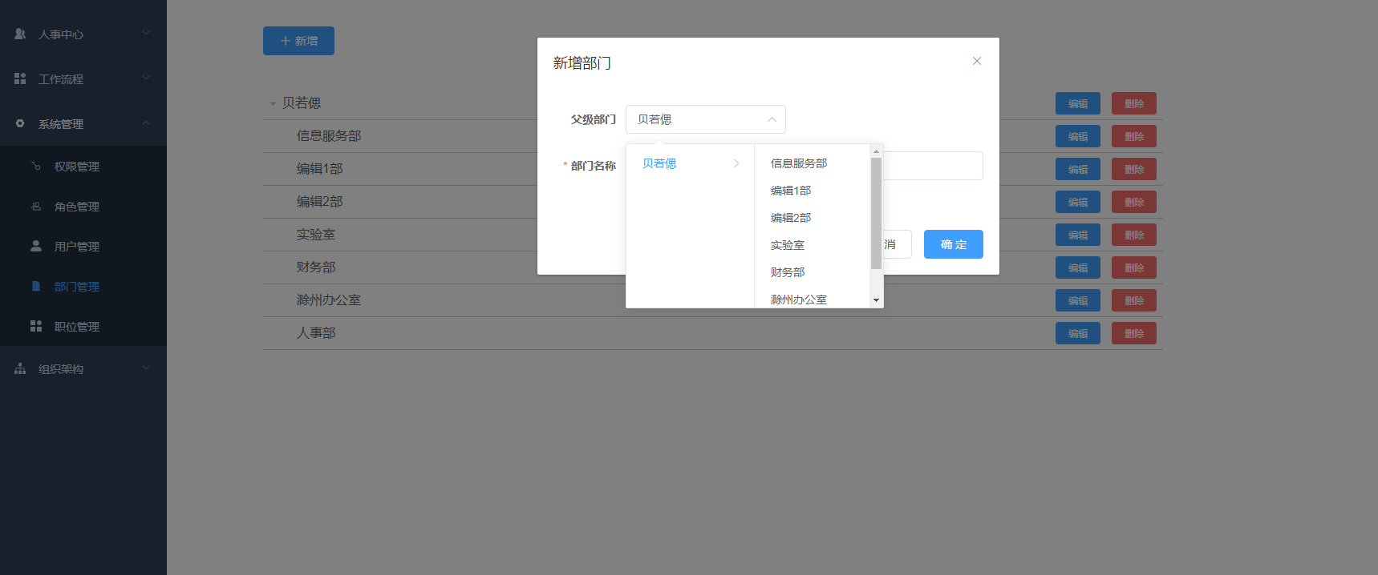
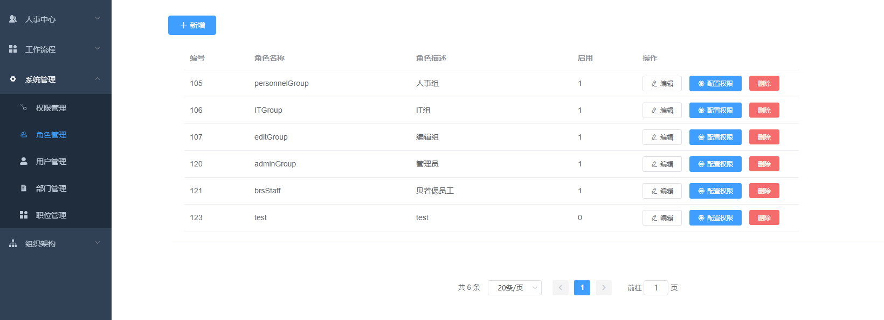
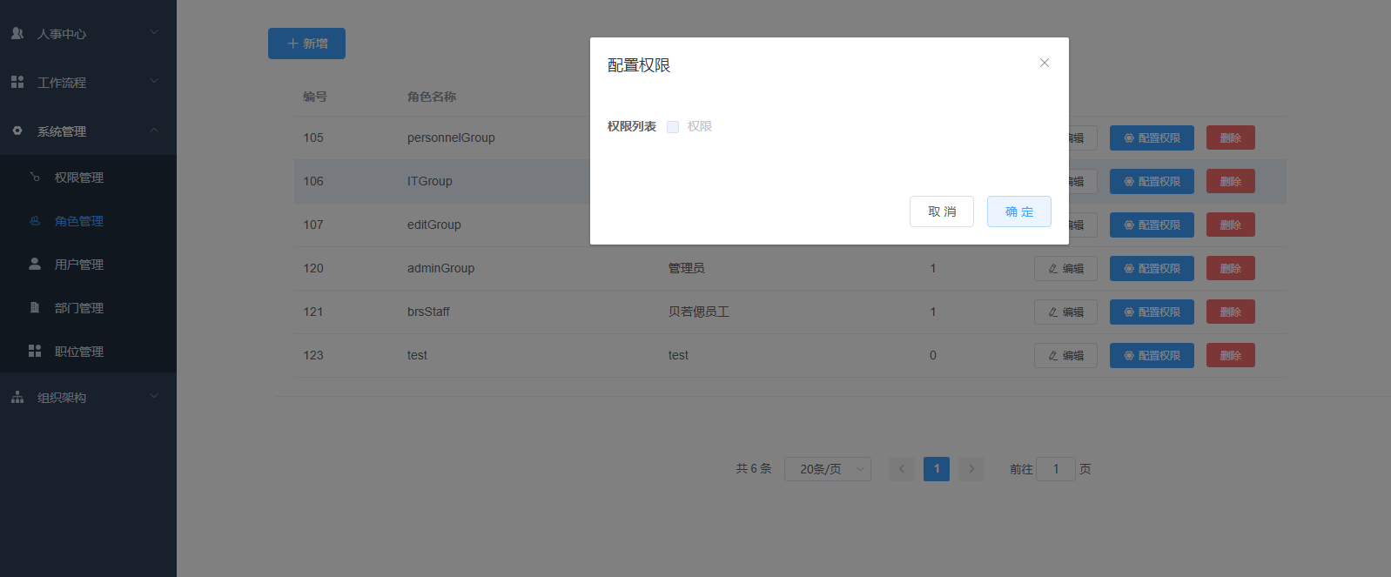
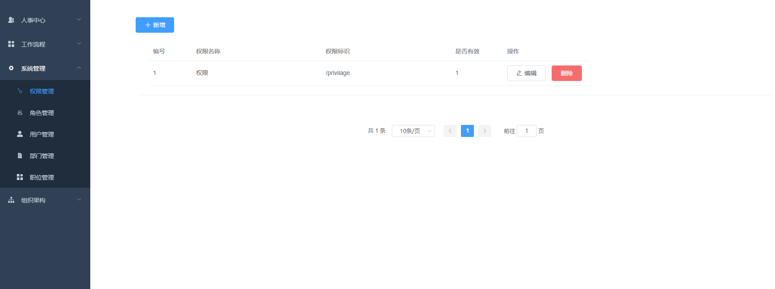
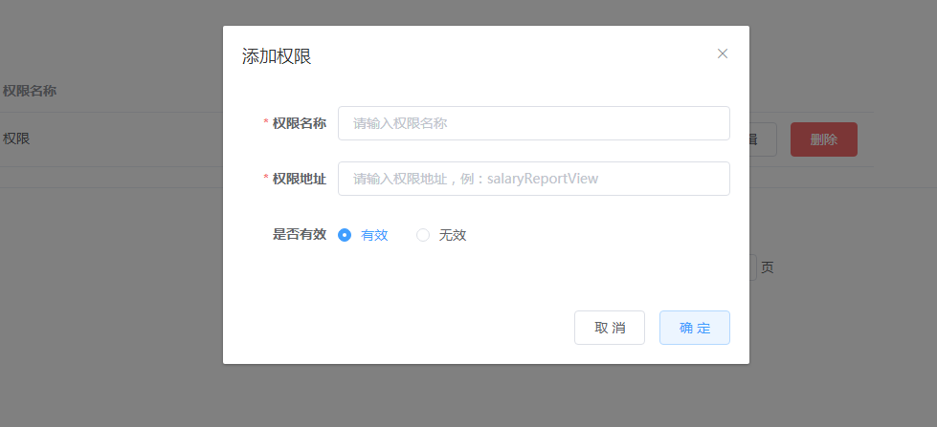
7
主要内容
系统管理

Slide 8
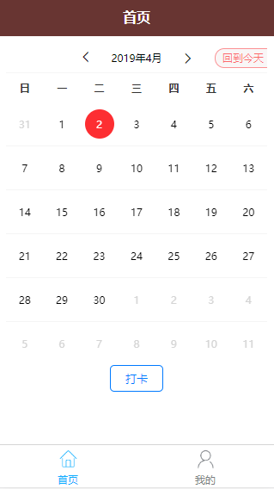
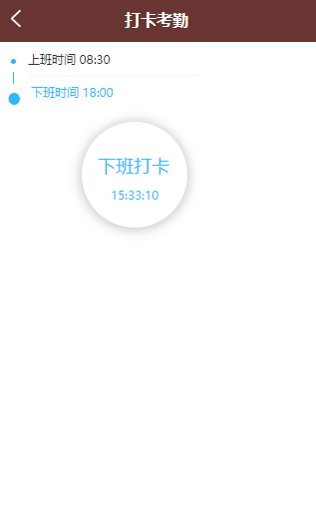
8
主要内容
uni-app 界面

Slide 9
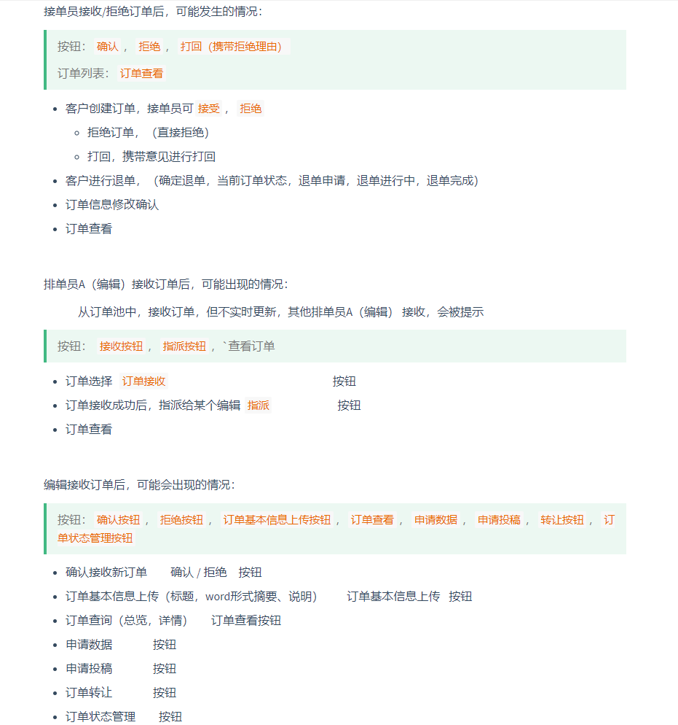
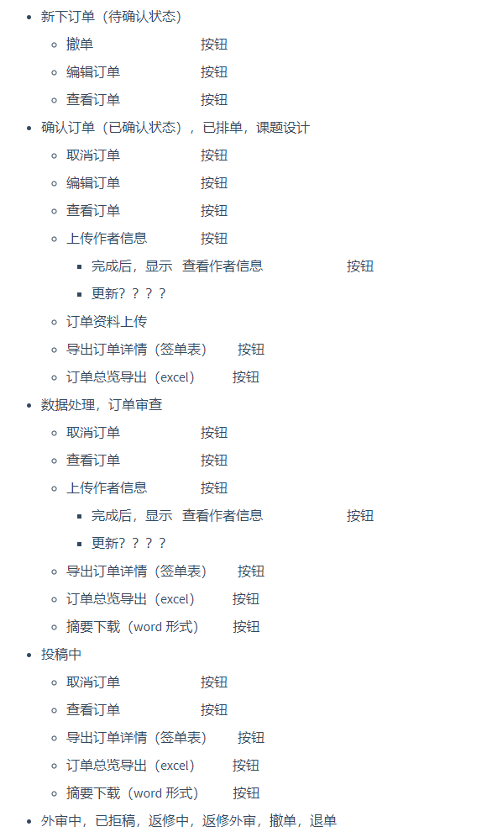
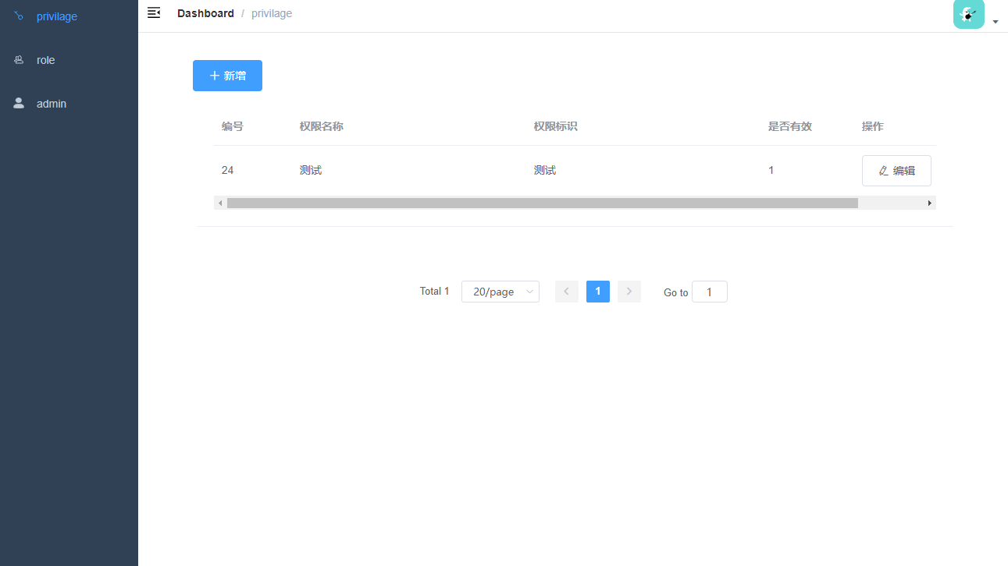
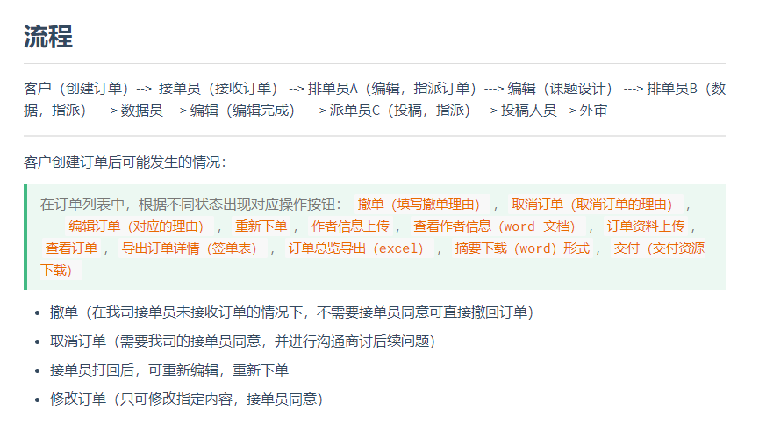
9
主要内容
订单系统

Slide 10
10
主要内容
正在进行
1、了解整个订单系统的流程，后期根据UI 排版界面图构建出项目页面
2、完善OA 系统存在的不足，[根据用户体验反馈来进行调整，修改]
3、看一些技术文章
4、uni-app 搭建 手机端的打卡功能

Slide 11
02
成长感悟与改进点
自身感受

Slide 12

12
成长感悟与改进点
成长感悟：
1、技术上的成长
2、思维方式的成长
3、对项目的整体概念上的成长
4、项目是合作的成果
改进点：
1、技术上的强化
2、思考细节更加全面
3、强化项目流程

Slide 13
03
规划与展望
如何走下去

Slide 14
14
规划与展望
发挥自身的优势，从而收获到一定的职位
对产品界面的一些追求
仕途
从初级程序员通关到中级程序员，在通关达到高级程序员
技术的更上一层楼
技术
学习的方式
不是一味的求全，处理问题为准
方式
通过以上规划，做到自己满意的样子

Slide 15
2019
感谢大家的指导
THANK YOU VERY MUCH
Together with progress.

